Slide 1
Организация текстильного бренда "EcoFabric"

Slide 2
Актуальность проекта
Повышение осведомленности о проблеме текстильного отхода
Растущий спрос на экологически чистые продукты
Повышение интереса к вопросам устойчивости в текстильной отрасли

Slide 3
Проблема
Почему существующих вариантов решения
не достаточно?
Проблема клиента, которую вы решаете.
Мировая проблема текстильного отхода - каждый год миллионы тонн текстиля отправляются на свалки или сжигаются, внося негативный вклад в окружающую среду. Существующие варианты решения недостаточно эффективны и не удовлетворяют растущий спрос на экологически чистые продукты.

Slide 4
Решение
Что вы предлагаете, уникальные преимущества и выгоды для клиента.
"EcoFabric" предлагает производство перчаток высокого качества из утилизированных текстильных отходов. Наш уникальный подход позволяет минимизировать отрицательное влияние на окружающую среду и предлагает клиентам производить выбор в пользу более характеристик и цветов в перчатках.

Slide 5
Рынок
Рынок, на котором вы работаете, его объем, рост и уровень конкуренции.
Мировой рынок перчаток постоянно растет и ожидается дальнейший рост. Конкуренция в этой отрасли высока, но спрос на экологичные и устойчивые продукты также увеличивается. "EcoFabric" является инновационным игроком на рынке, который стремится удовлетворить растущий спрос на экологически чистые перчатки

Slide 6
Бизнес-модель
Бизнес-модель – как вы зарабатываете или планируете.
Мы предлагаем две основные бизнес-модели: продажа B2B и B2C. Мы сотрудничаем с оптовыми дистрибьюторами и работаем напрямую с конечными потребителями через наш интернет-магазин. Наша прибыль основывается на продажах перчаток и стратегическом партнерстве с другими устойчивыми модными брендами.

Slide 7
Текущие результаты
Текущие результаты: успешные кейсы, клиенты или предварительные договоренности, привлеченные инвестиции и др.
У нас уже есть сотрудничество с несколькими дистрибьюторами и брендами, предварительные договоренности о сотрудничестве с известными благотворительными организациями. Мы также привлекли инвестиции от венчурного капитала, которые помогут нам расширить нашу производственную мощность и проникнуть на новые рынки.

Slide 8

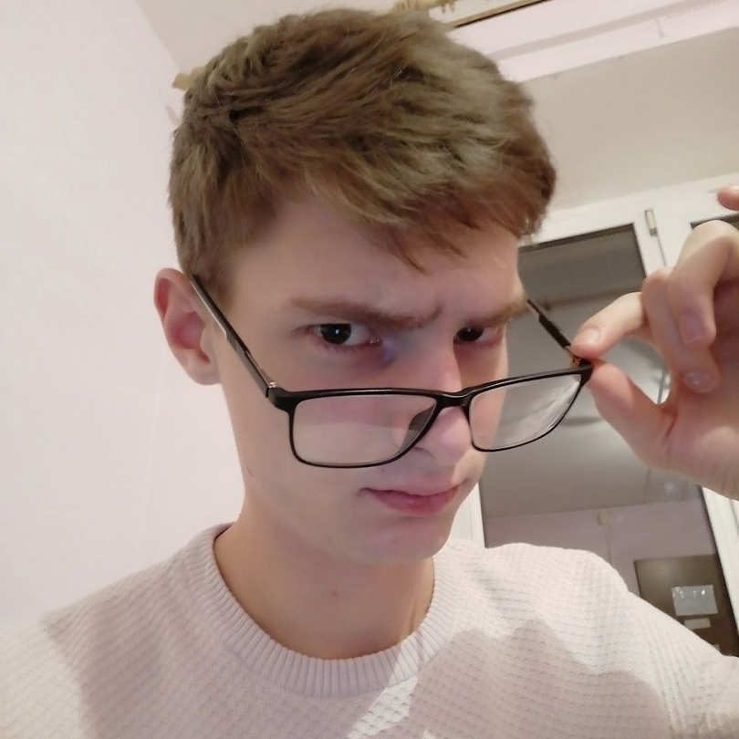
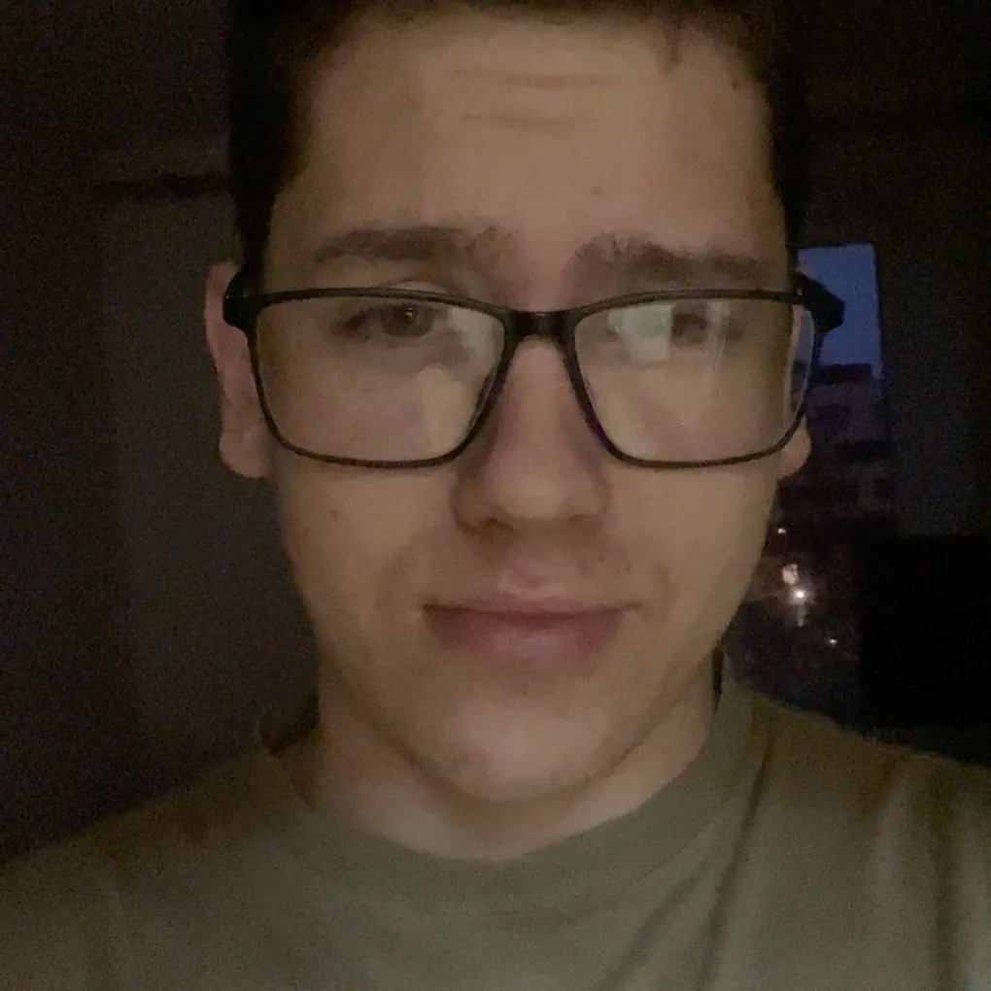
Команда
Ключевые члены ваше команды (CEO, CTO и СMO), опыт и компетенции;
Никита Грачев
Юрий Зитеров
эксперт по текстилю и устойчивости, разрабатывает уникальные методы и технологии производства.
маркетинговый гений, ответственный за создание сильного бренда и продвижение "EcoFabric".

Slide 9
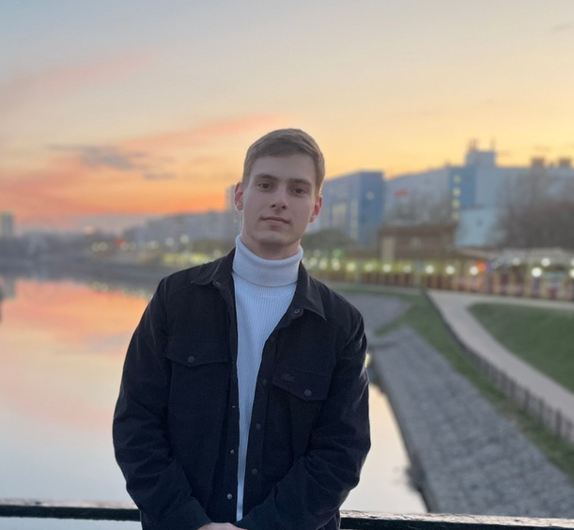
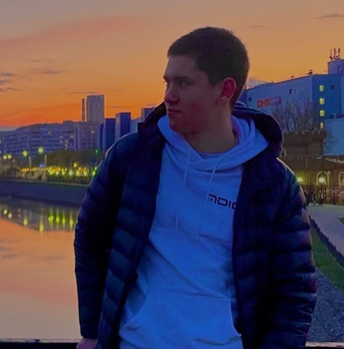
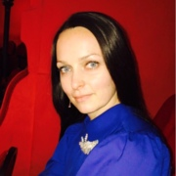
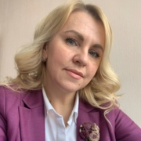
Команда
Генеральный директор (CEO)
Технический директор (CTO)
Проектный наставник
Проектный наставник
Грачев Никита Дмитриевич
Руководит данным проектом, генерирует идеи для дальнейшего развития его и занимается поиском вариантов осуществления поставленных задач.
Зитеров Юрий Александрович
Отвечает за создание проекта в электронном виде. Ведет переговоры для дальнейшего сотрудничества с компаниями.
Тарасова Анна Сергеевна
Мошкарина Мария Владимировна

Slide 10
Планы развития
Планы развития, потребности и предложение для того, кому вы адресуете презентацию.
Наши планы включают в себя расширение производственных мощностей, увеличение ассортимента продукции и проникновение на новые рынки. Мы также стремимся сотрудничать с университетами и исследовательскими центрами, чтобы продолжать разрабатывать новые инновационные методы утилизации текстильных отходов.

Slide 11
Контакты
Сайт
Телефон
email
https://pt.2035.university/project/organizacia-tekstilnogo-brenda-ecofabric
+7 (920) 347-29-15
nikita.ya1ivse@mail.ru

